Slide 1
Bienvenue en classe de 6è1
Au collège Albert Camus

Slide 2

Communication Parents
Carnet de correspondance
La-Vie-Scolaire.fr
UNSS – Section Athlétisme
Réunion Parents – Professeurs le Mardi 20 Septembre
Fiche Infos Parents

Slide 3


Organisation de la journée
Matin 9h – 12h30
Après-Midi 13h45 – 16h
Récupération des livres
Photo de Classe
Distribution des carnets
Règlement Intérieur
Récupération des fournitures
Emploi du temps
Présentation
Objectifs de l’année scolaire

Slide 4
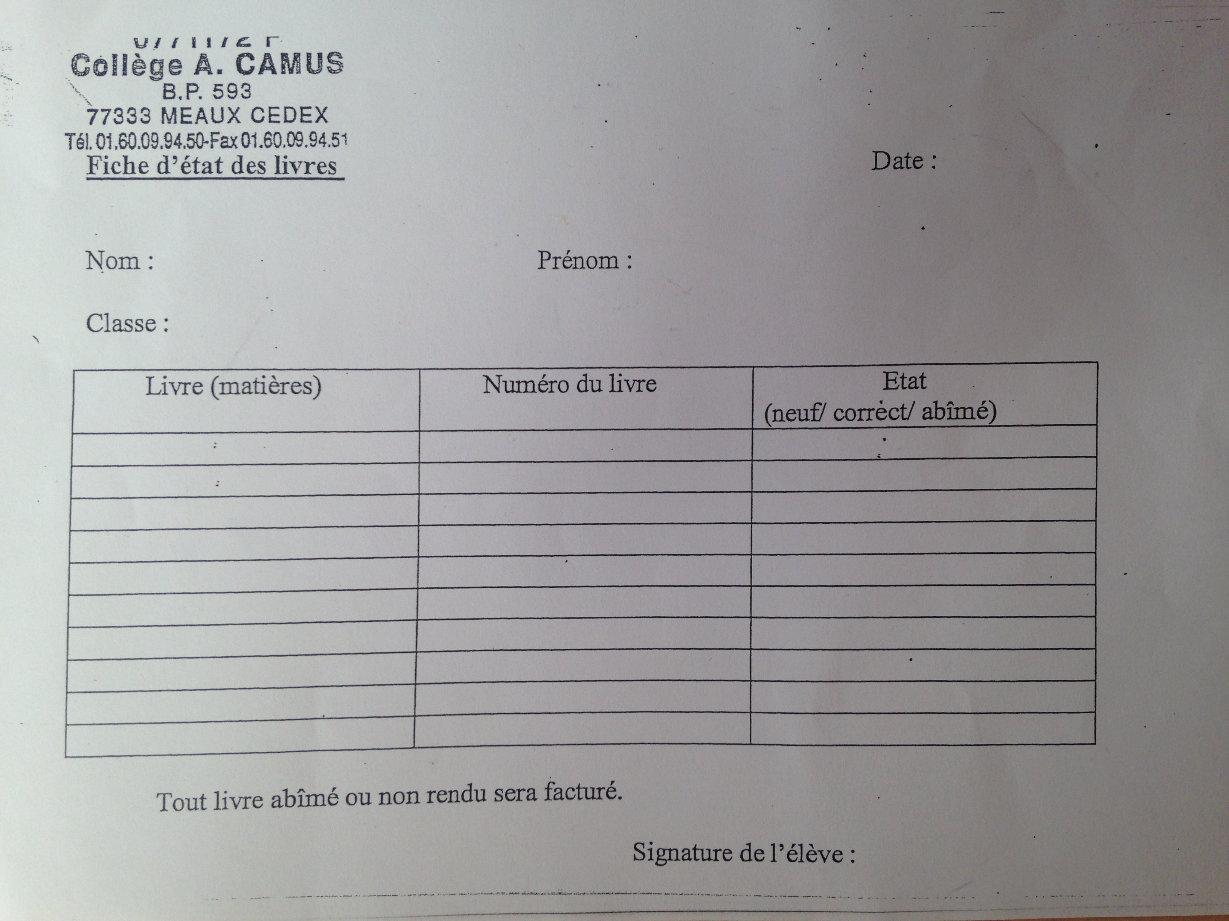

Etat des Livres
Remplir l’entête
Pour chaque livre:
Remplir le nom
Remplir le n° de livre
Renseigner l’état

Slide 5
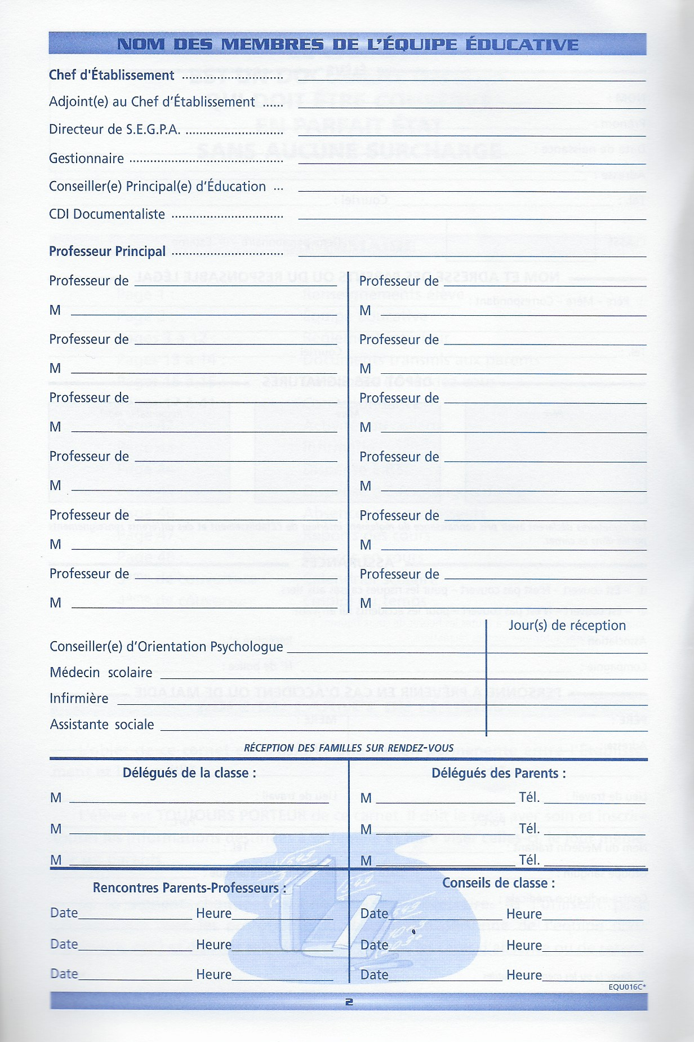
Carnet de correspondance
L’équipe éducative
Remplir le nom des personnels de l’administration
Remplir le nom des professeurs

Slide 6

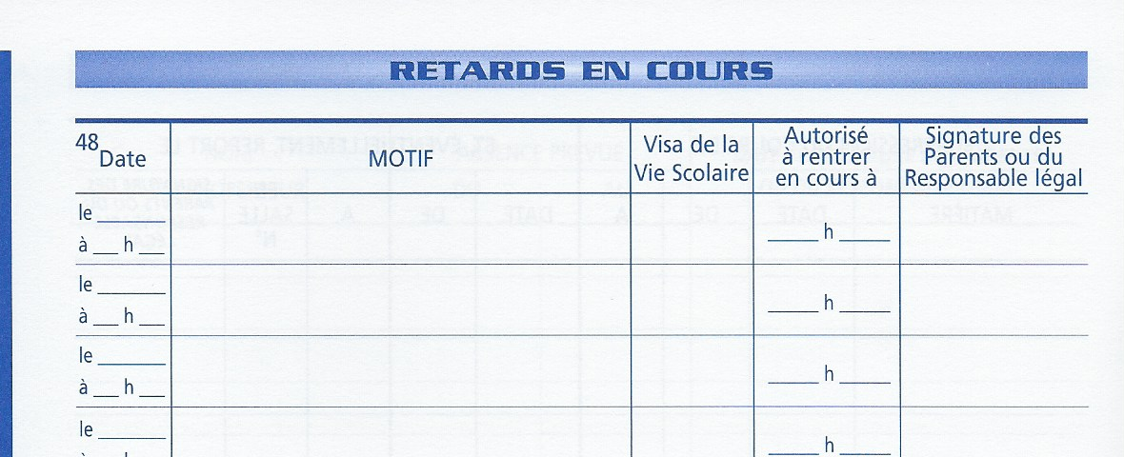
Carnet de correspondance
Retards
RETARD → PASSAGE A LA VIE SCOLAIRE
→ BILLET DE RETARD
=
30’ de retenue le soir

Slide 7
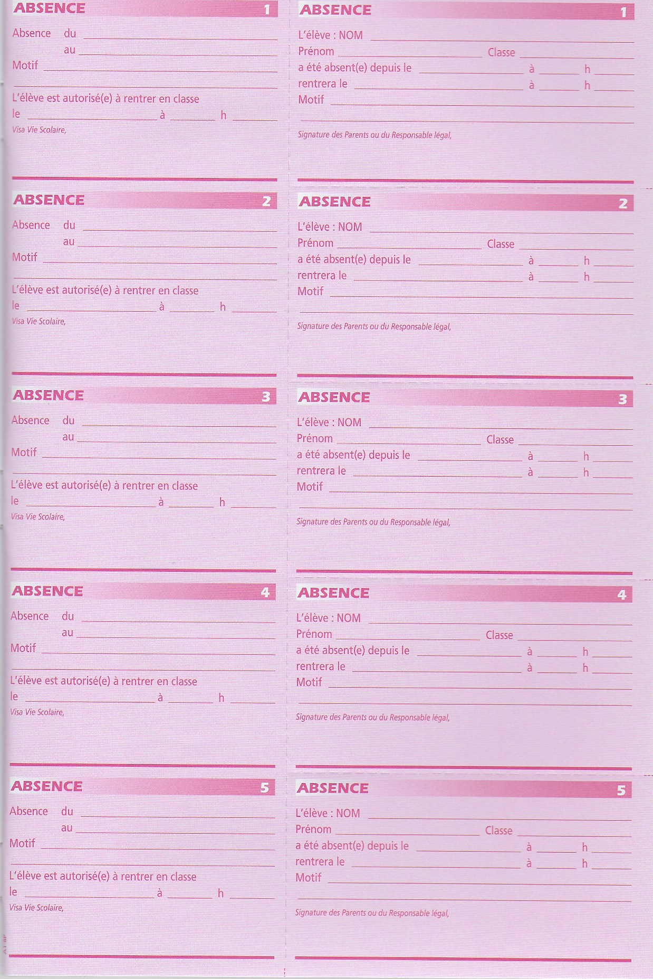
Carnet de correspondance
Absences
Si j’ai été absent → Je passe en VIE SCOLAIRE
→ BILLET D’ABSENCE
Mon billet d’absence doit être rempli par MES PARENTS

Slide 8
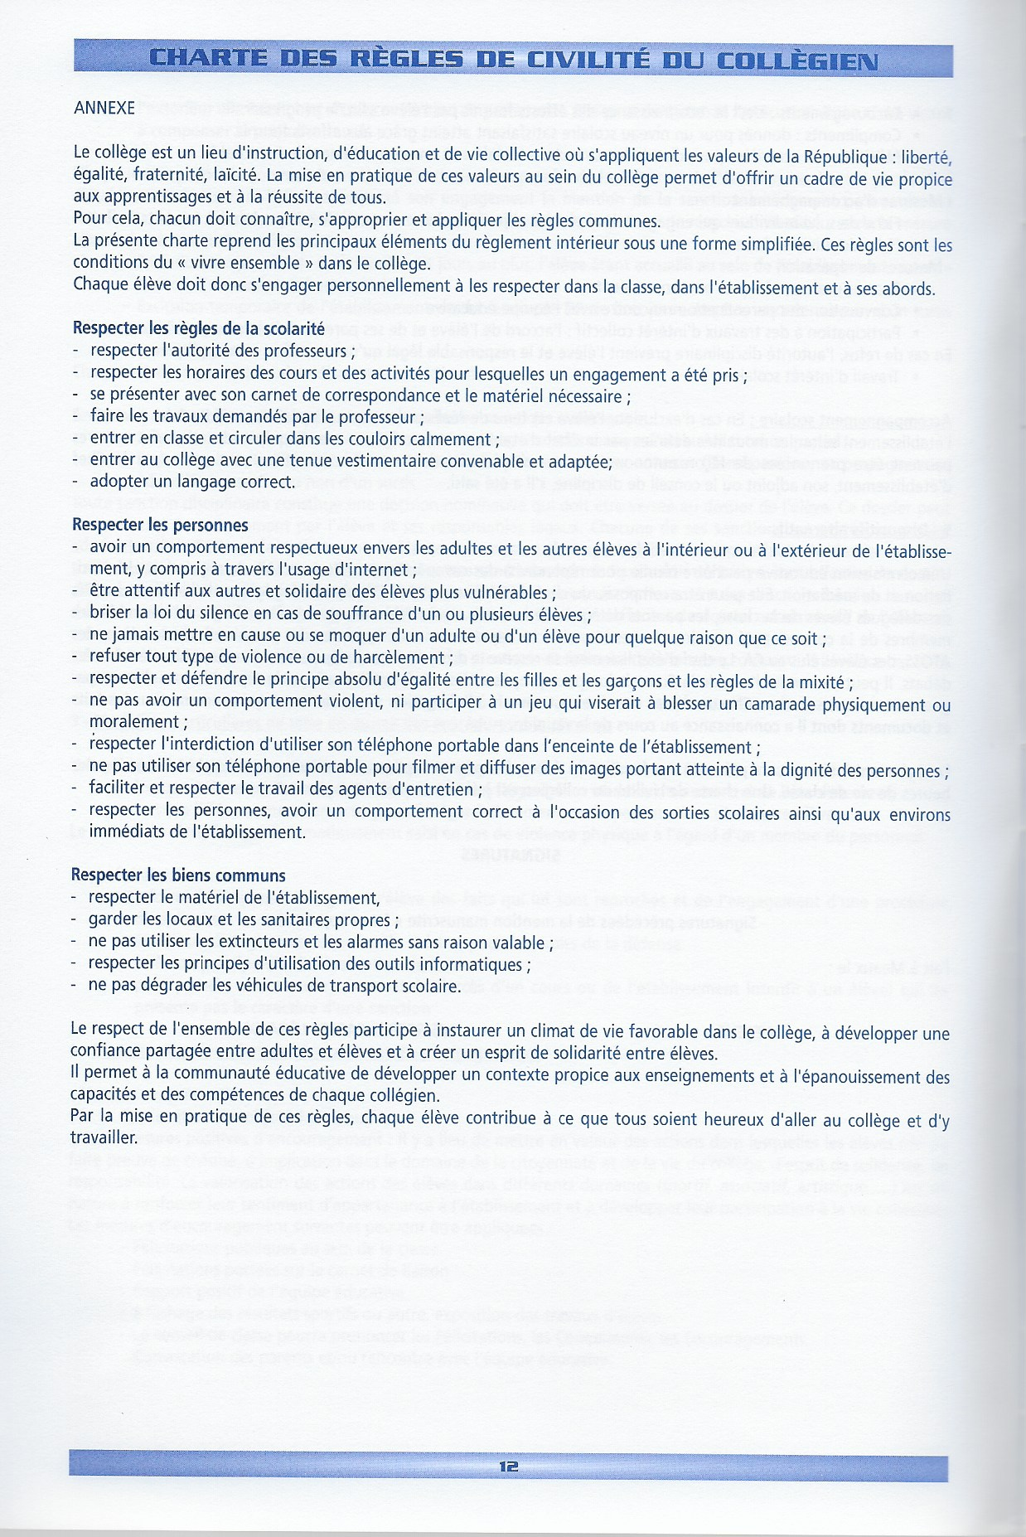
Carnet de correspondance
Règlement intérieur
NON – RESPECT de ces règles
=
PUNITION
Ou
SANCTION
→ Activité sur le livret

Slide 9



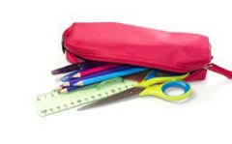

Vérification des sacs

Slide 10
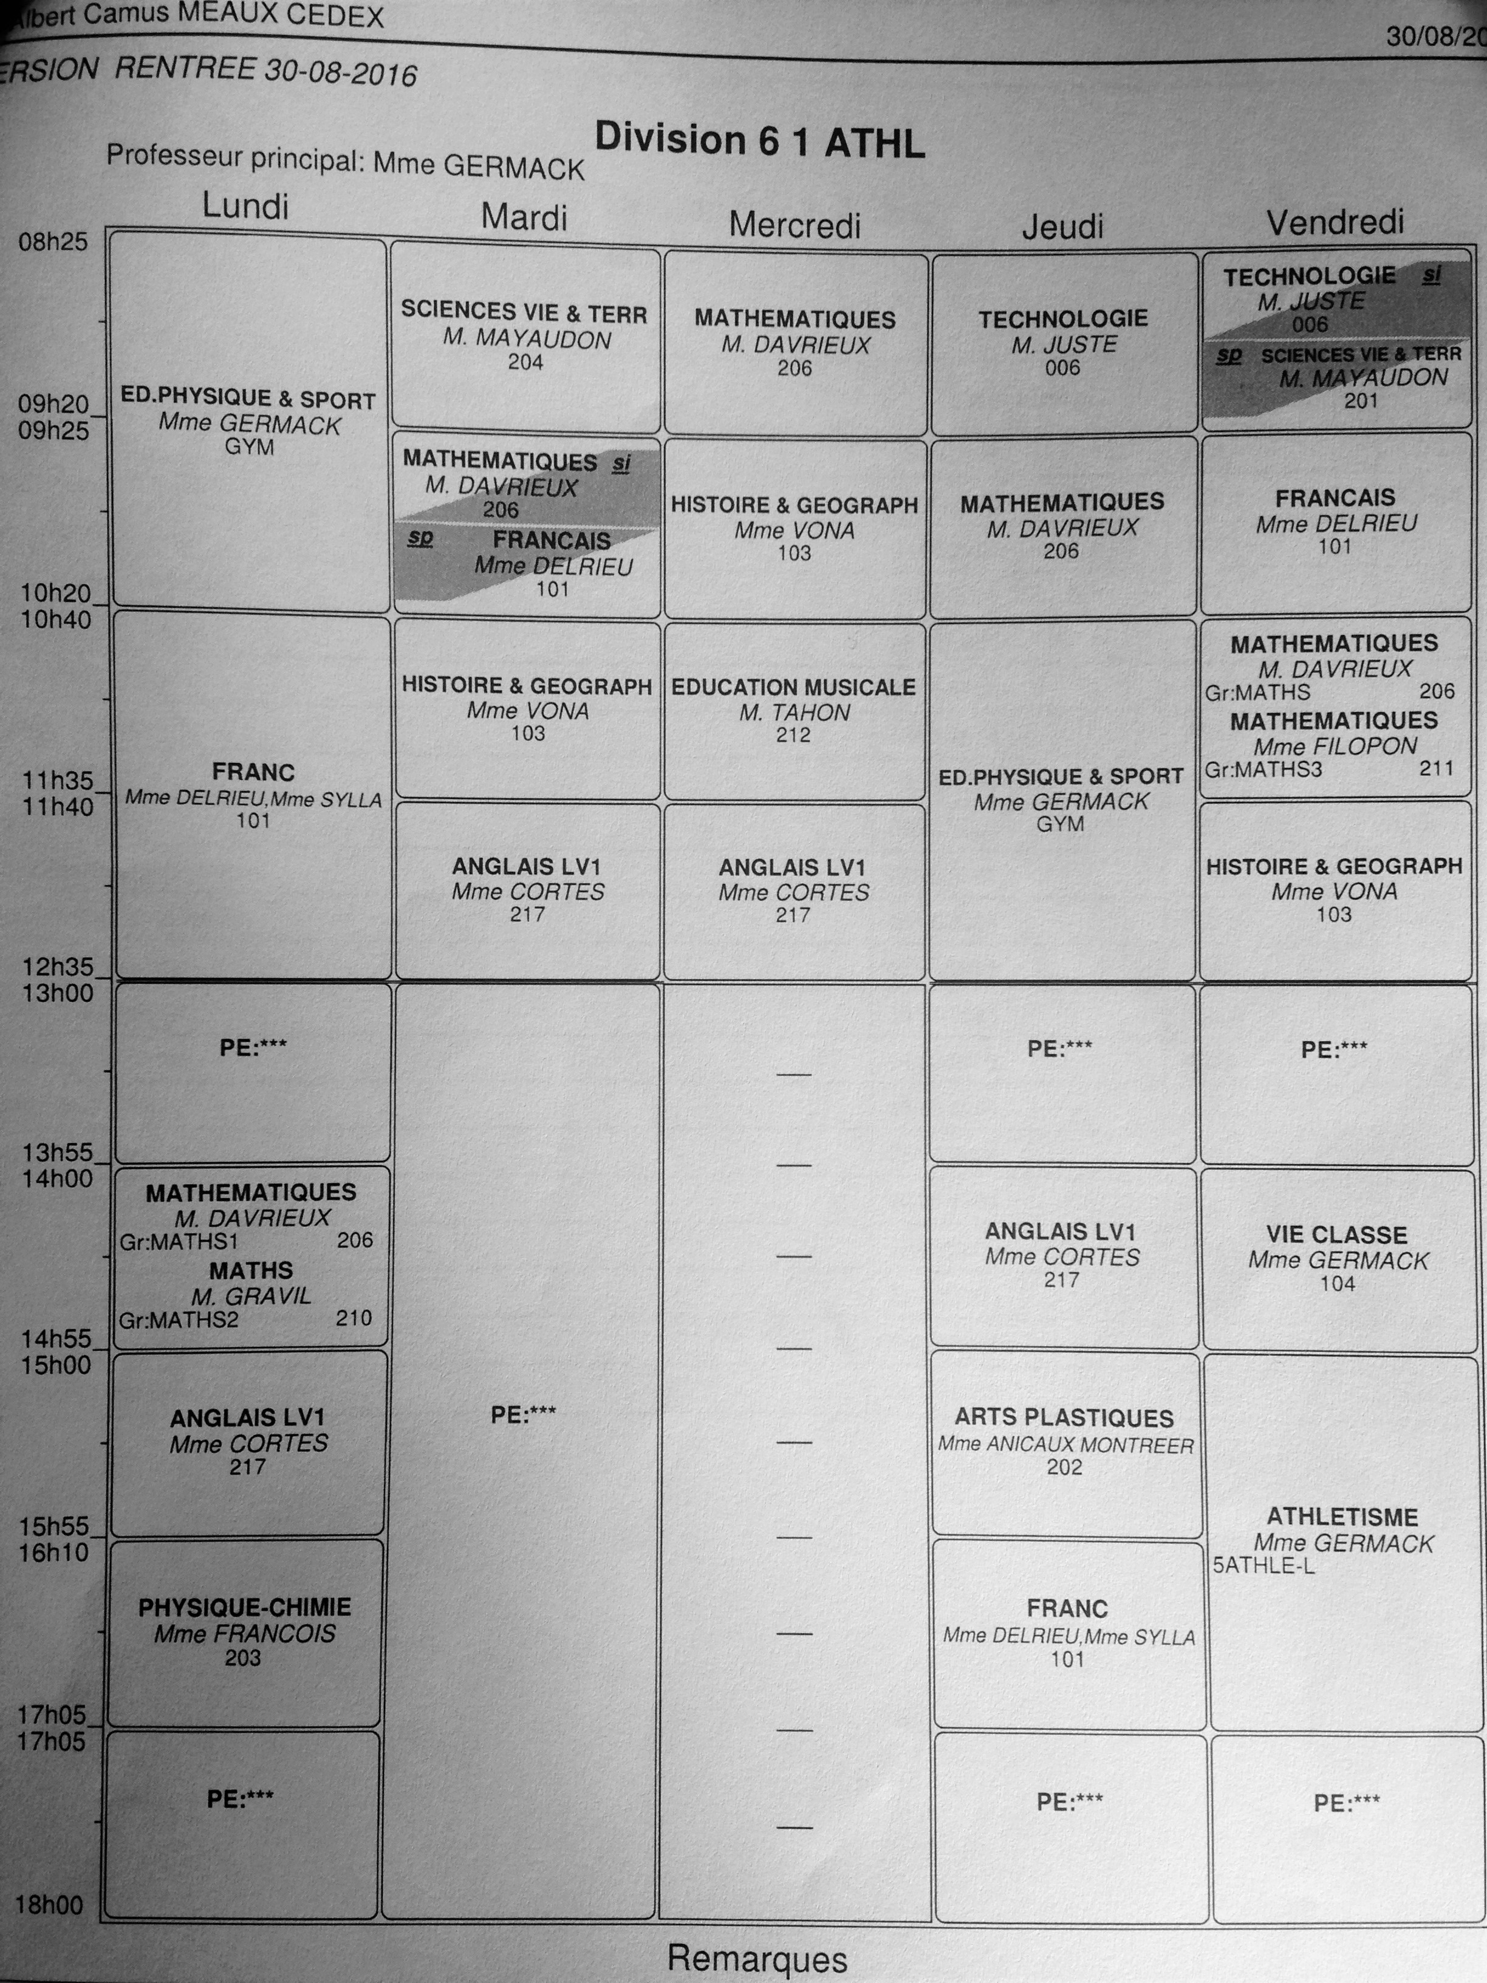
Emploi du Temps
▪Repère-toi grâce au jour et aux horaires
▪La matière, la salle et le nom du professeur sont affichés pour chaque heure de cours
▪ P.E signifie « Permanence », c’est-à-dire qu’il n’y a pas cours
▪ « si » signifie Semaine impaire
« sp » signifie Semaine paire

Slide 11

Faisons connaissance!
Activité Présentation sur le livret
  1. Remplis la 1ère partie tout seul
  2. Interroge ton camarade de table et note ses réponses dans la 2ème partie de ta fiche
  3. Présentation de tous les élèves par leur camarade

Slide 12

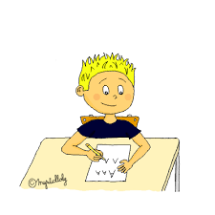



Je réussis mon année de 6ème
FAIRE SES DEVOIRS
Préparer correctement son sac
TRAVAILLER EN CLASSE
Faire de son mieux!
RESPECT
DES AUTRES, DES REGLES, DU MATERIEL

Slide 13


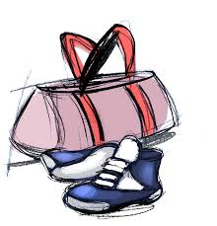
A Lundi! Avec…
Le sac
Documents signés par les parents
Affaires de Français pour le matin
Affaires de Sport

